Slide 1
Föräldramöte
F-12 (U14)

Slide 2
Agenda
Spelare / Ledare
Seriespel
Cuper
Träningar
Samåkning
Kost
Kommunikationsvägar
Laganda och värdegrund
Klädprofilen
Ekonomi
”Vad är min roll?”
Nästa säsong
Övrigt

Slide 3
Spelare / Ledare
32 spelare i dag registrerade i SportAdmin
7 ledare
2 Faddrar från A-laget

Slide 4
Seriespel
Vi spelar i år i U14. Det är blandad serie med flickor födda -11 och -12.
Serien är indelad i två nivåer, Nivå 1 och Nivå 2.
Vi har 2 lag i Nivå 2 och ett lag i Nivå 1.

Slide 5
Cuper
Örebrocupen
Ev Spökbollen
Kopparcupen/Hallbybollen (med övernattning)
IrstaBlixten
Partillecup

Slide 6
Träningar
Tisdag kl 19-21 (löpning och handboll) i Irsta Hallen
Torsdag kl 20:00 -21:30 (handboll) i Bäckby Hallen
Fredag kl 18-19:30 (handboll) i Expandia C-Hallen
Samarbete med F11
Dusch efter träning

Slide 7
Träningar
Kom i tid! När träningen börjar förväntar vi oss att man:
  Är ombytt till rätt kläder
  Har ätit
  Tagit bort smycken och örhängen
  Satt upp håret
  Knutit skorna
  Varit på toa
  Pratat av sig med kompisarna.
  Ta med hopprep och gummiband
  Inga mobiler i omklädningsrummet
  Duscha efter träning
  Boll

Slide 8
Samåkning
Vi försöker samåka så mycket vi kan, så ofta vi kan!
Det skapar en lagkänsla för barnen och vi tänker på miljön och ekonomin.

Slide 9
Kost
Nötallergi! Tänk på att inte ta med något som innehåller nötter till match eller träning!
Tänk på att det är viktigt med bra och näringsrik kost när man tränar mycket!
Ät innan träning och match!
Inget godis, fikabröd eller läsk i samband med match

Slide 10
Kommunikationsvägar
SportAdmin
WhatsApp - Vi öppnar i år en chatgrupp för spelare/ledare
Sluten Facebook-grupp / Instagram
Solidsport / Handbollplay

Slide 11
Laganda och värdegrund
VI vill vara ett lag med en bra sammanhållning där alla får vara med!

Slide 12
Laganda och värdegrund
Handbollen ska vara en trygg plats...
Fri från problem som kan finnas i skolan, hemma eller bland kompisar. På handbollen får vi känna glädje och vara oss själva.
VI stöttar och peppar varandra
Välkomnar och hjälper varandra
VI är en förebild och representerar föreningen på ett bra sätt på och utanför planen
Föräldrar till handbollsspelare i VIHF 24/25 (länk)

Slide 13
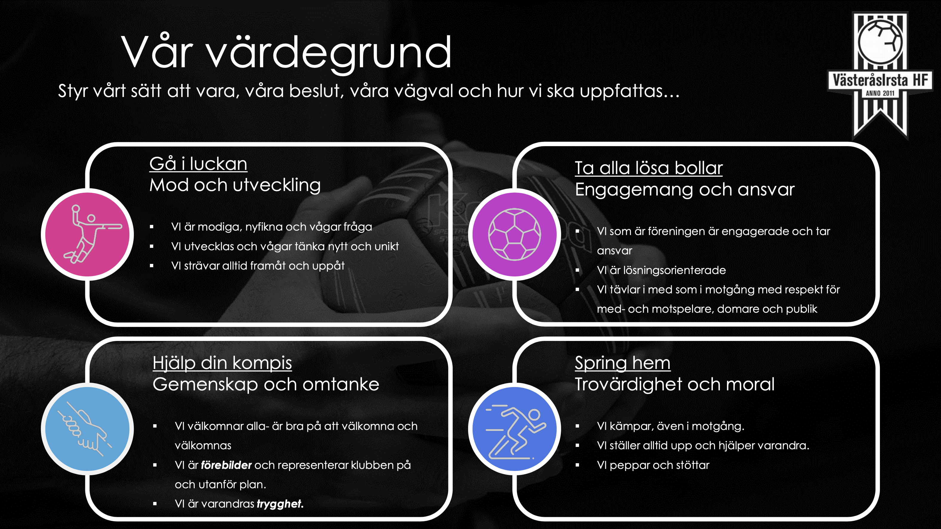

Slide 14
Klädprofilen
Kempa – Vit matchströja, svarta shorts och vita strumpor
Ska vi göra en gemensam beställning av overaller?
Vår klubbprofil (länk)

Slide 15
Ekonomi
Pengar – hur får vi dom och vad gör vi av dom?

Slide 16
Ekonomi
Just nu har vi ca 67 000kr i lagkassan
Försäljning i år är Newbody och Bingolotter.
Vi kommer även ha kiosk vid hemma-matcher
Filmning av matcher ger pengar!
Sponsorer?
Vad använder vi lagkassan till?

Slide 17
”Vad är min roll?”
Alla föräldrar, vi kommer behöva hjälp under säsongen!

Slide 18
”Vad är min roll?”
Funktionärer – EMP 6 st
  Nicklas (ansvarig)
  Joakim
  Jenny
  Sandra
  Emmy
  Linda
Ansvarig(a) för IrstaBlixten 3 st
  Cecilia
  <vakant>
  Anna B
Fikagrupp?
Filmgrupp?

Slide 19
Nästa säsong - USM
Kort om vad som händer nästa år…

Slide 20
Övrigt
Landskamp/Spökbollen ???
Fotografering 3-6 november
Olika aktiviteter för att bygga gemenskap och laganda
Matchvärdar
Bollar

